Slide 1
Лес – наше богатство
Экологический классный час во 2 Б классе
МАОУ «Давыдовская гимназия»
Кл. руководитель Старикова О.В.

Slide 4
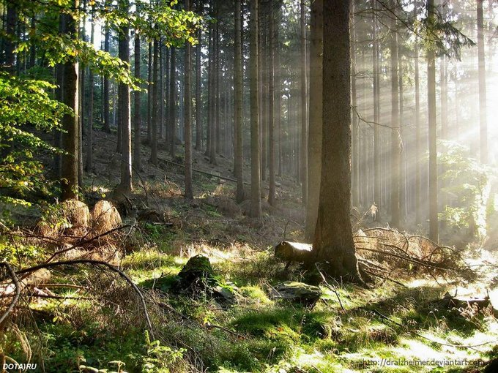

Slide 5
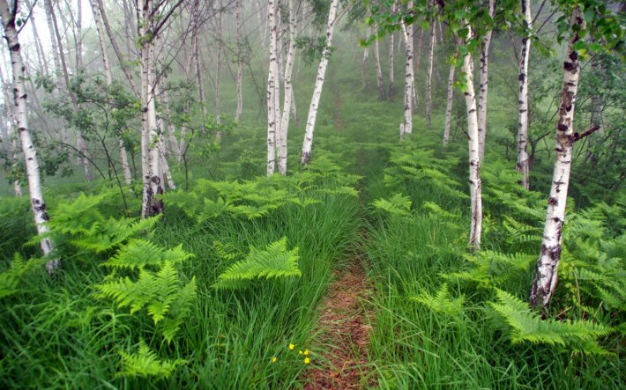

Slide 6
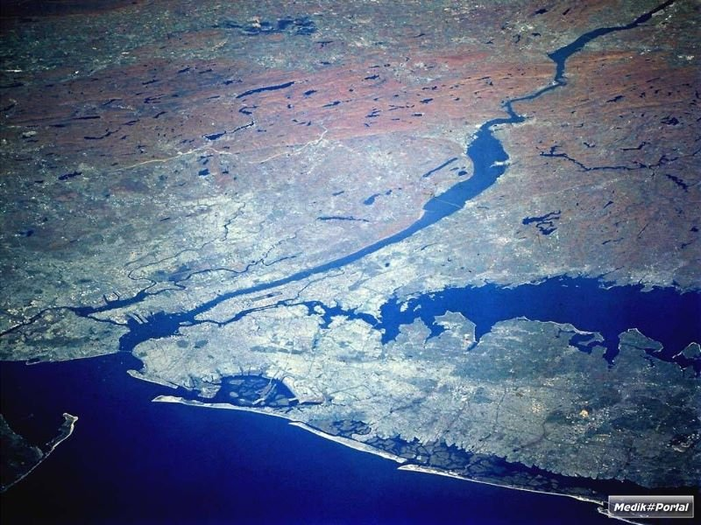

Slide 7
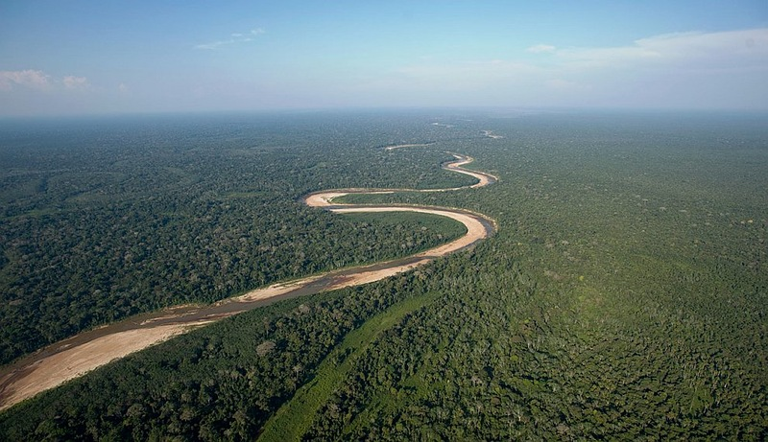

Slide 8
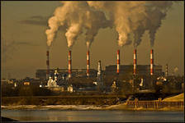
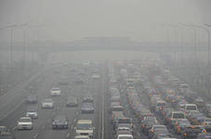

Slide 9
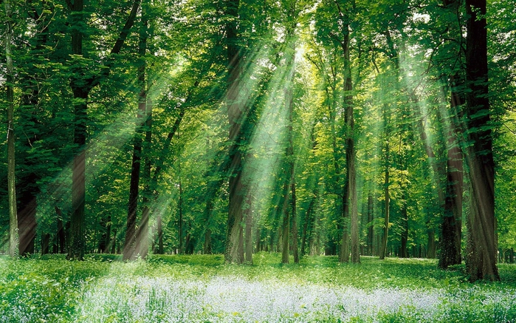

Slide 10
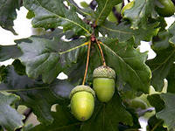
Я из крошки- бочки вылез,
Корешки пустил и вырос.
Стал высок я и могуч.
Не боюсь ни гроз, ни туч.
Я кормлю свиней и белок-
Ничего, что плод мой мелок.

Slide 11
В белом сарафане
Стала на поляне.
Летели синицы.
Сели на косицы.

Slide 12
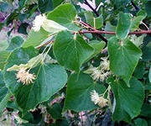
С моего цветка берёт
Пчёлка самый вкусный мёд.
А меня все обижают:
Шкуру тонкую сдирают

Slide 13
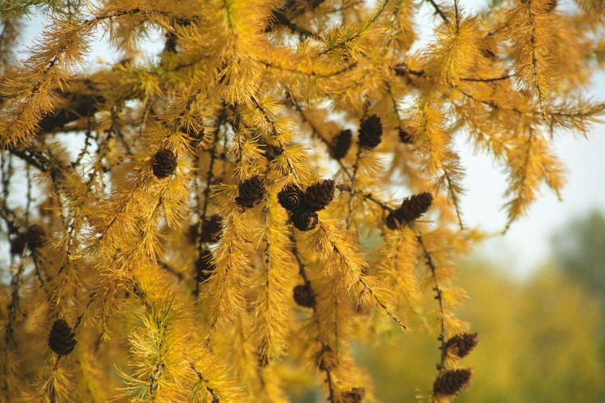
Есть у родственницы ёлки
Неколючие иголки,
Но, в отличие от ёлки,
Опадают те иголки.

Slide 14
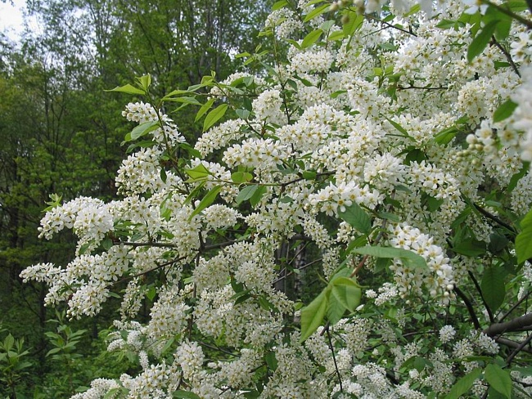
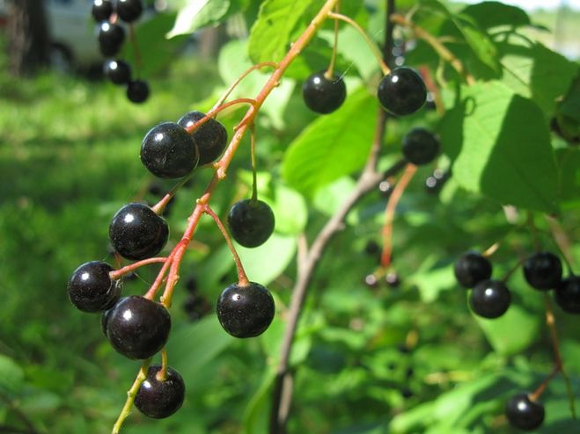
Будто снежный шар бела,
По весне она цвела,
Нежный запах источала.
А когда пришла пора.
Разом сделалась она
Вся от ягоды черна.

Slide 15
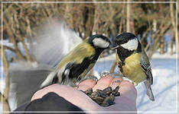
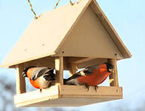

Slide 16
 | к | у | з | н | е | ч | и | к
 | б | а | б | о | ч | к | а
 | с | в | е | р | ч | о | к
 | с | в | е | т | л | я | ч | о | к
с | т | р | е | к | о | з | а
 | к | о | м | а | р
 | м | у | р | а | в | ь | и
 | о | с | ы
 | п | ч | е | л | ы

Slide 17
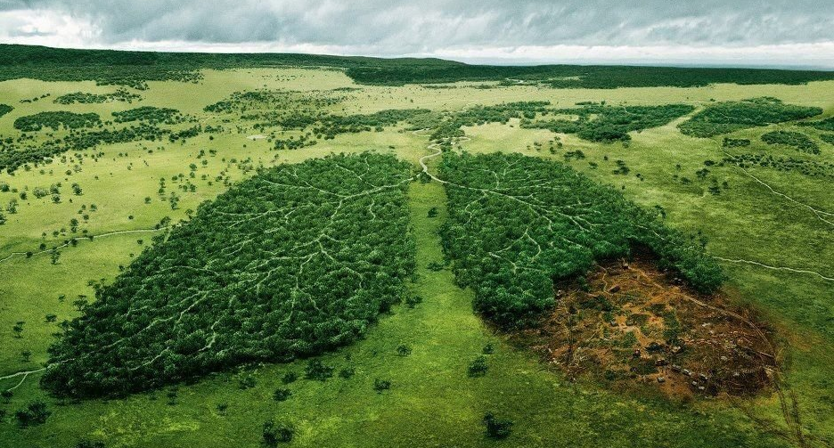

Slide 18
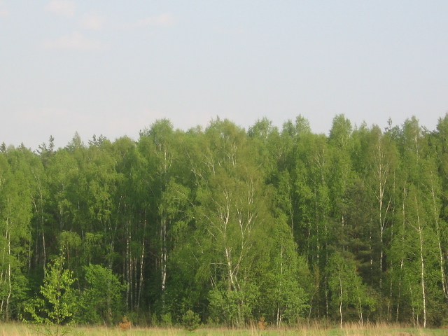
Спасибо за внимание!

